Slide 1
算法设计与分析 动态规划
2021年9月26日

Slide 2
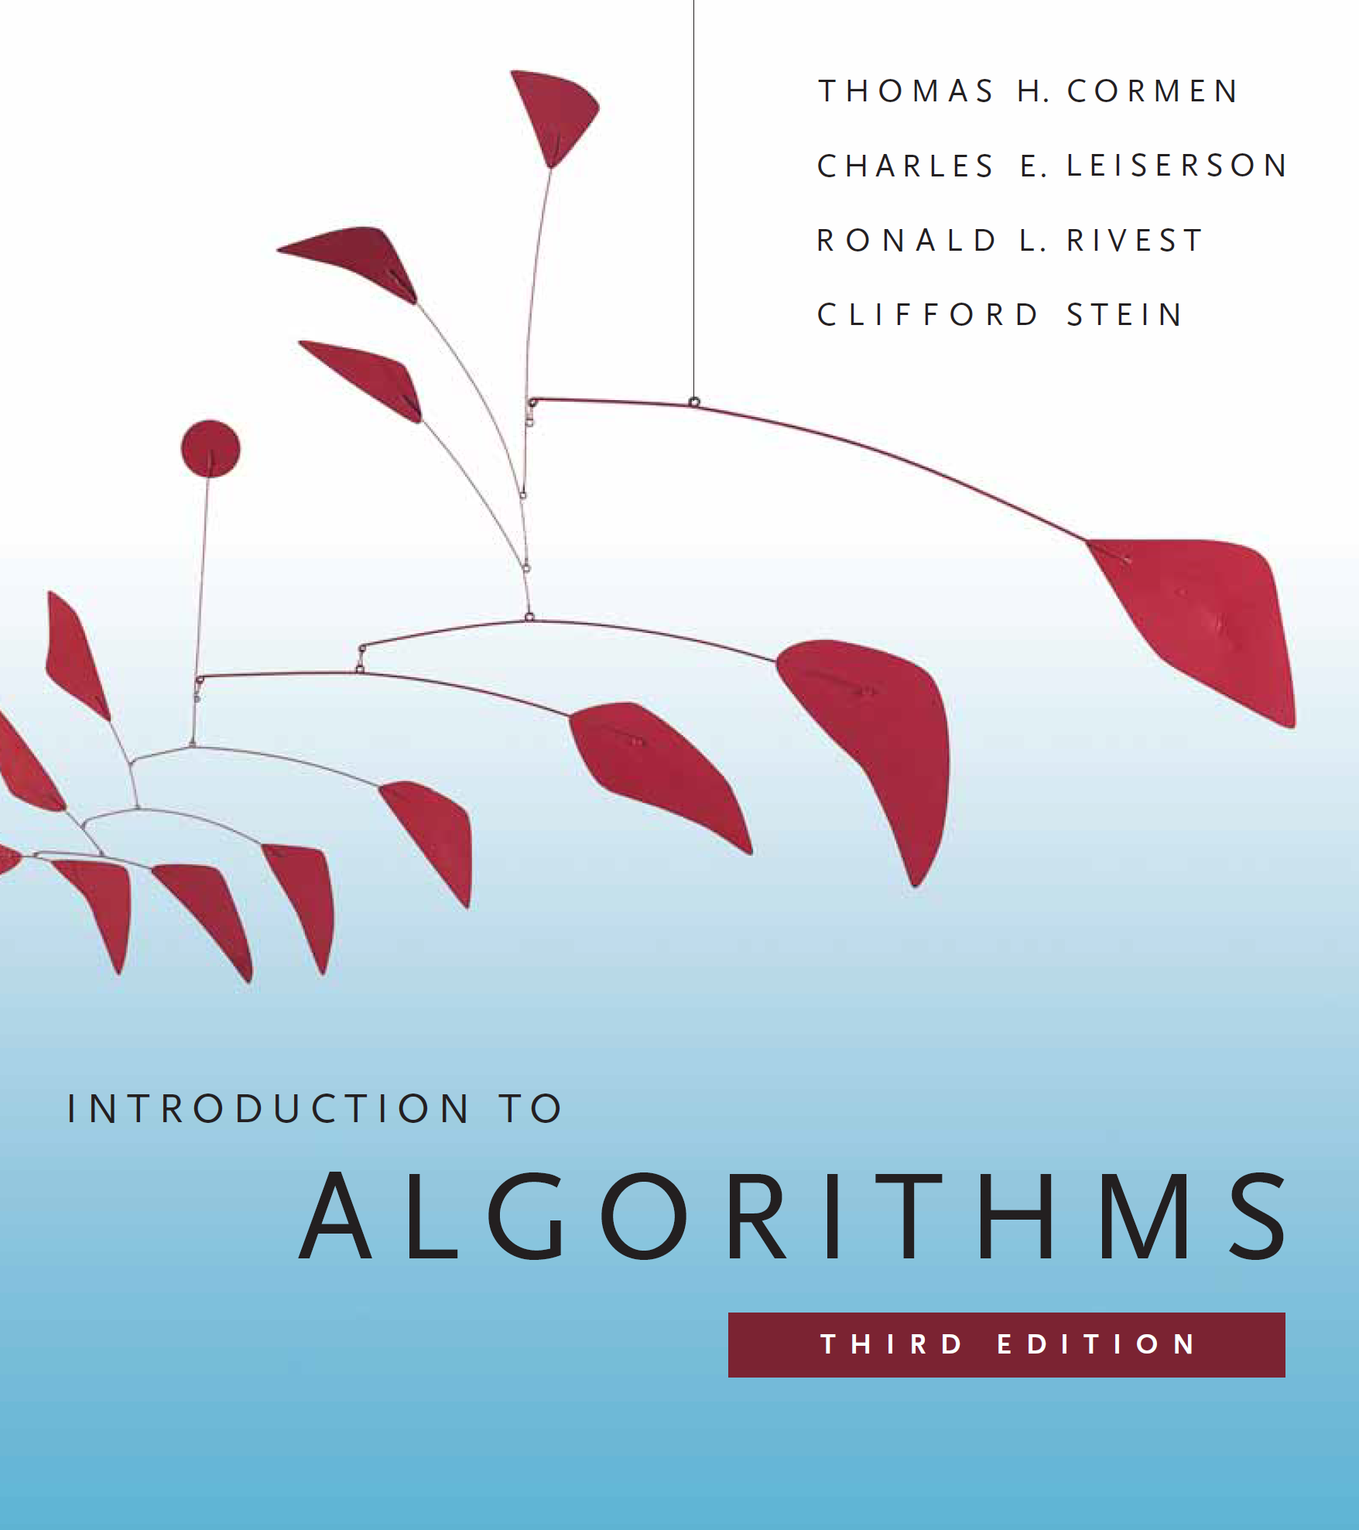
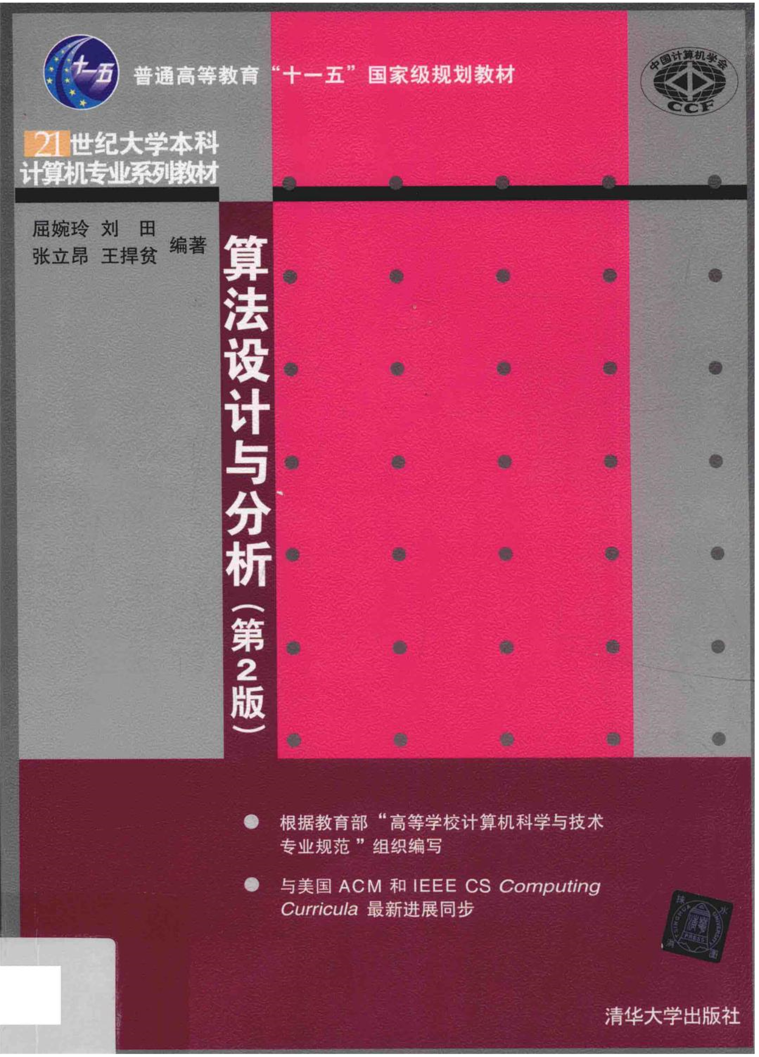

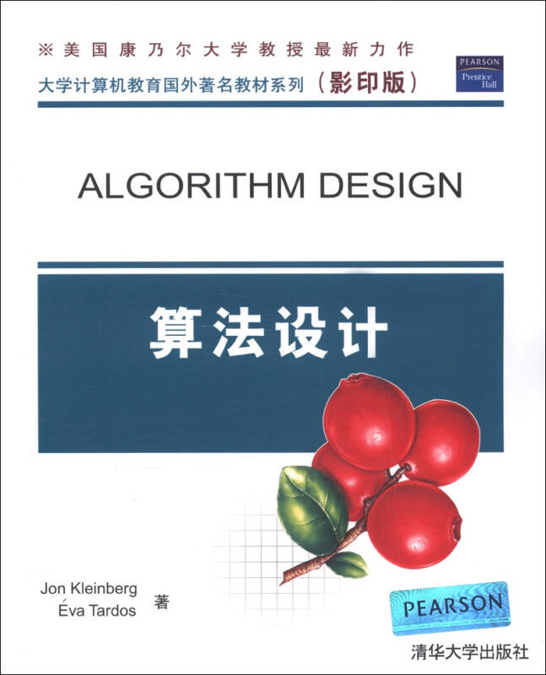
教材与参考用书

Slide 3
问题0：
为什么我们要学算法？
Notes:
不忘初心。
学习算法是为了更好地利用计算机解决问题，是训练计算思维的重要手段，意在提高问题抽象、建模、求解的能力，让大家变成计算机解题的专家。

Slide 4
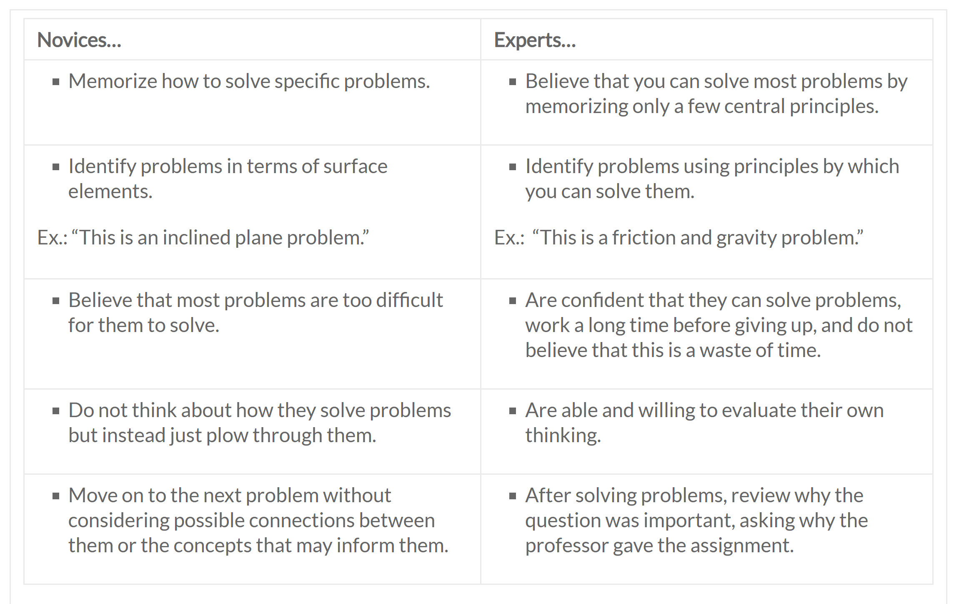
新手vs专家解题区别
来源：https://principedia.princeton.edu/strategies/novice-v-expert-problem-solvers/

Slide 5
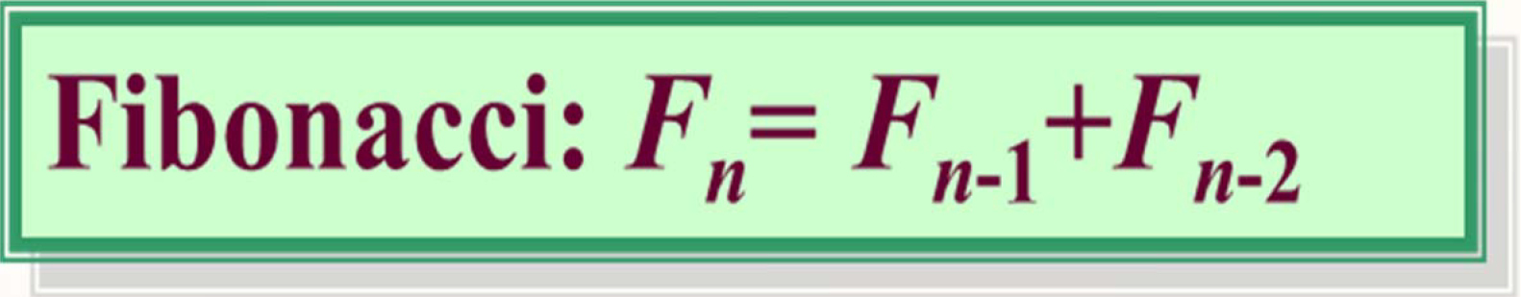
Fibonacci数的计算
问题1:
如果要你计算第n个Fibonacci数, 你用递归还是用循环, 还是随便?为什么?

Slide 6
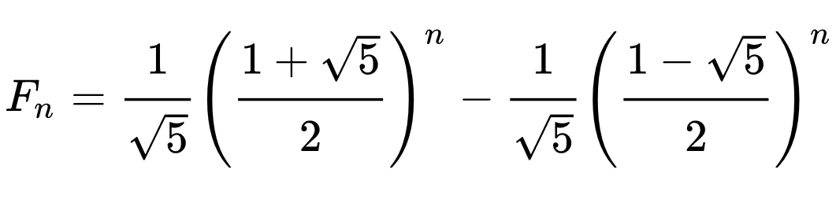
递归代价高昂
计算第n个Fibonacci数其实可以在线性时间内(以加法次数计量)完成。
1
6
2
17
5
4
3
12
18
23
4
3
3
2
4
9
13
16
19
22
3
2
2
1
2
1
1
0
24
25
5
8
15
20
21
2
1
1
0
1
0
1
0
10
11
14
6
7
但如果采用递归，递归调用的次数是 2F_{n+1}-1
1
0

Slide 7
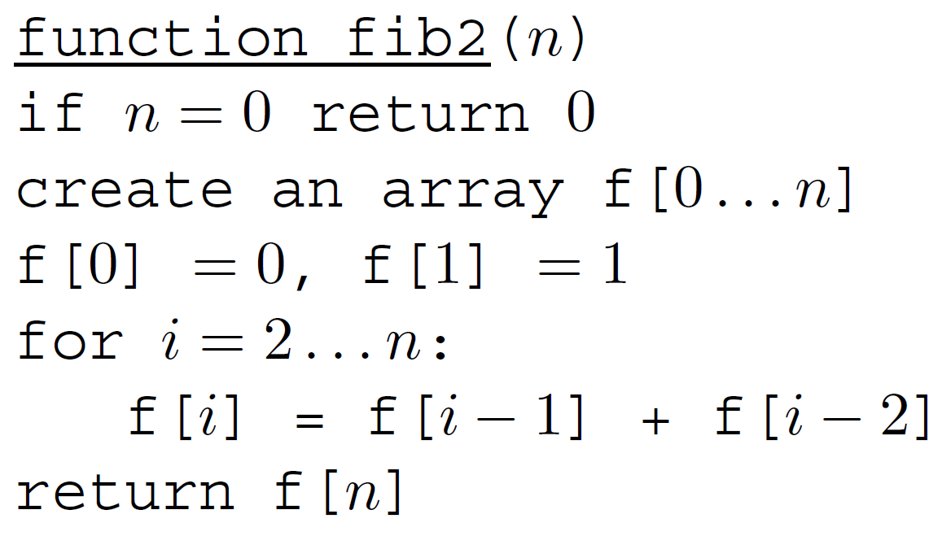
问题2:
为什么上面的例子采用递归代价高昂?
递归引入了大量的重复计算！
怎么解决?
把算过的结果存下来，以后直接用！

Slide 8
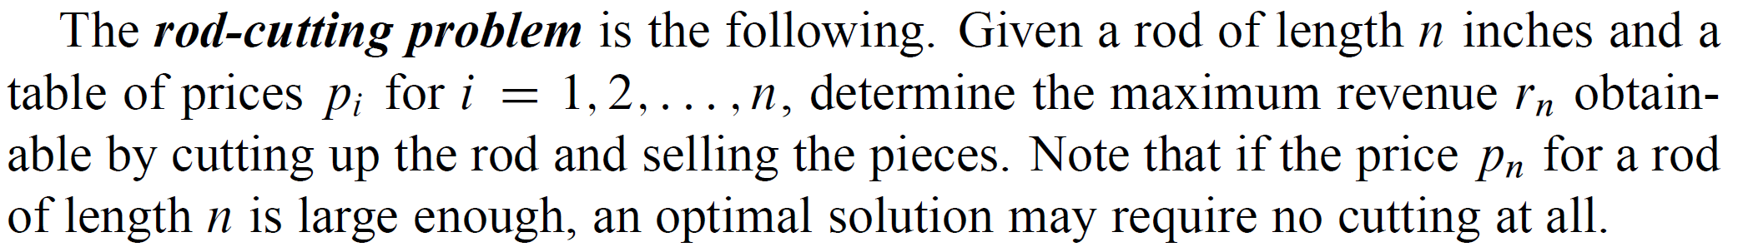
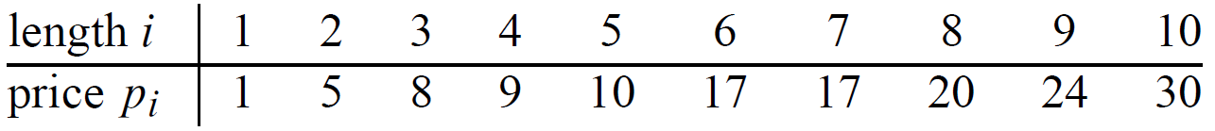
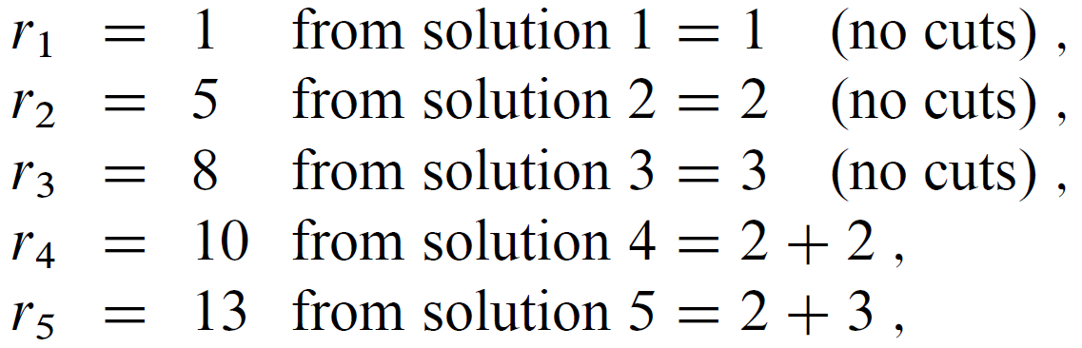
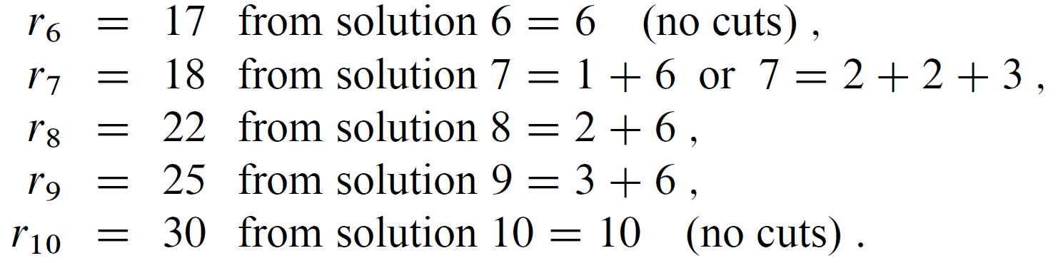
Rod Cutting Problem
一个样本输入及其解：
r₇:

Slide 9
问题3:
你能否说说rod cutting问题与排序问题有什么不同？
优化问题：可行解与最优解

Slide 10
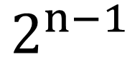
问题4:
可行解个数：可能的割法数量是多少？
$$2^{n−1}$$
穷尽搜索复杂度过高！
直接的想法：在寻找最优解的过程中，能不能减少搜索的解空间？
关键点：最优解具有什么性质

Slide 11
从试一试开始
如果最优解中有切割，那么考虑第一刀，该割在何处
i
r_{n}:
只有n-1种可能，可以穷举搜索
但如何比较不同切割方案之间的好坏呢？

Slide 12
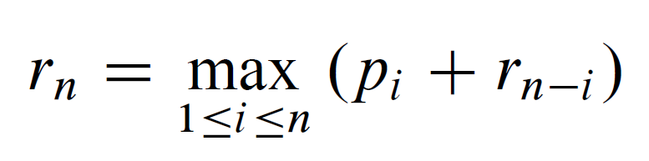
最优子结构
考虑最优解中的第一刀将棒子分成两段，那么其余刀必然构成了两段棒子分割的最优解
递归式：
棒长为n时的最优值
不割时的目标值
第一刀割在2处时的最优值
简化的递归式：
问题5：Why?

Slide 13
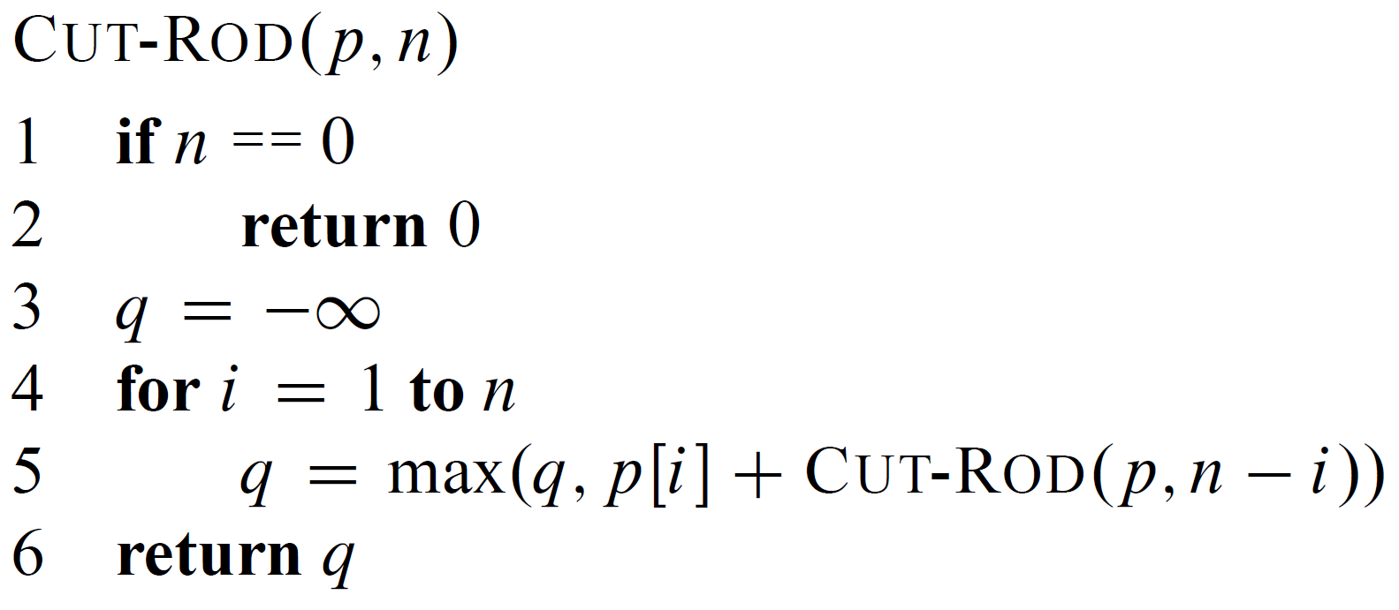
递归的解法

Slide 14
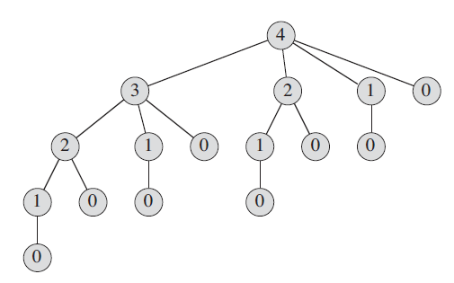
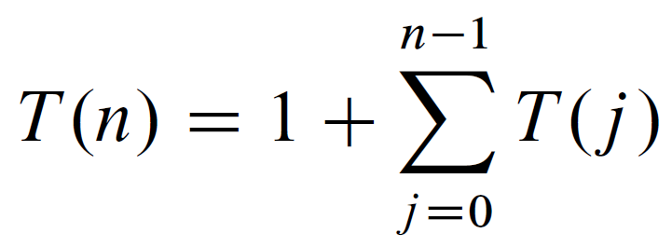
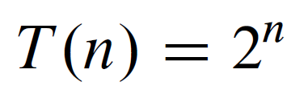
递归的解法
问题6：
为什么这个算法注定是低效率的?
调用次数

Slide 15
问题7:
用循环的方法计算第n个Fibonacci数效率会很高，这对你有什么启发吗？

Slide 16
动态规划算法
前面已算过
每个子问题算一次
问题8：
为什么叫
自底向上？
复杂度均降到平方级！

Slide 17
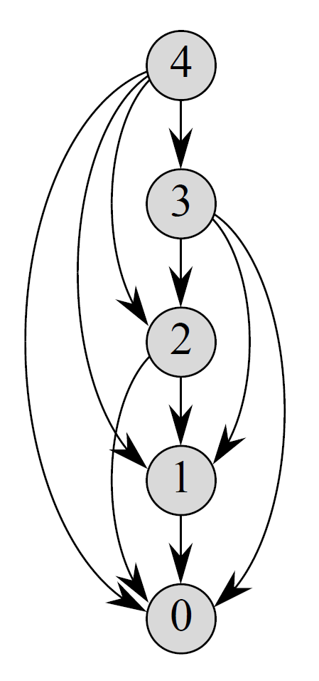
问题9：
消除重复计算，甚至完全消除递归的关键是什么？
关键是次序！
问题10：
完全消除递归是因为“前面”每个子问题的解均能“查”到。为什么上述问题只需要一维数组就可以存取所有子问题的解？

Slide 18
最优值和最优解
最优值还不是解，我们需要得到实现最优值的“那个解”。
问题11：
我们怎么能从“值”得到“解”？
再加一个数组，跟踪最优值获得的过程。
问题12：
在上述问题中，增加的数组应该记录什么？
Notes:
针对每个子问题，记录下这个子问题最优解的第一“刀”位置即可。

Slide 19
s[j]记录棒长为j的子问题的最优解中，第一刀的位置

Slide 20
递归算法vs动态规划算法
核心都是最优子结构
递归算法：时间复杂度高，空间消耗较小
动态规划算法：时间复杂度较低，空间消耗多
动态规划算法提高效率的原因：用空间换时间

Slide 21
矩阵连乘问题
需要完成的任务:
求乘积: A₁×A₂×…×A_{n-1}×A_{n}
A_{i} 是二维矩阵，一般不是方阵，大小符合乘法规定的要求。
为什么会成为问题:
矩阵乘法满足结合律，因此我们可以任意指定运算顺序；
而不同的计算顺序代价差别很大。
优化问题: 什么样的次序计算代价最小?

Slide 22
矩阵乘法的代价
令C = A_{p×q}B_{q×r}
例: A₁ × A₂ × A₃ × A₄
30×1 1×40 40×10 10×25
((A₁×A₂)×A₃)×A₄: 20700次乘法
A₁×(A₂×(A₃×A₄)): 11750
(A₁×A₂)×(A₃×A₄): 41200
A₁×((A₂×A₃)×A₄): 1400
需要执行q次乘法。
C 共有 p×r 个元素
所以，总共执行乘法 pqr 次。

Slide 23
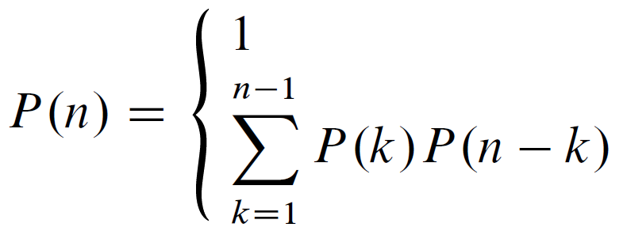
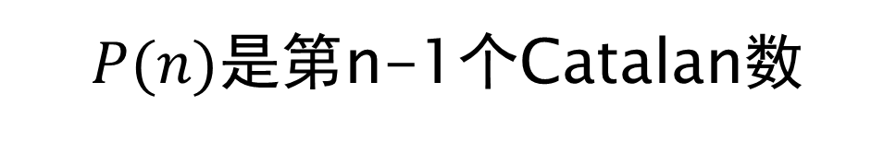
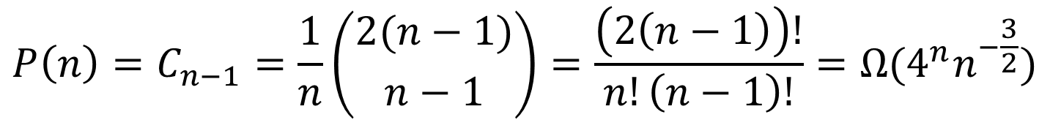
同样地，先看看解空间
解可以看作是加n-1对括号
这对你有什么启发吗？
$P(n)$是第n-1个Catalan数
$$P\left(n\right)=C_{n−1}=\frac{1}{n}\left({2(n−1) \atop n−1}\right)=\frac{\left(2\left(n−1\right)\right)!}{n!\left(n−1\right)!}=Ω(4^{n}n^{−\frac{3}{2}})$$

Slide 24
问题13：
什么是矩阵连乘问题的“第一刀”？你能否从这一点出发讨论此问题的“最优子结构”？
顺便问一句，与rod cutting相比，同样是“切一刀”，子问题方面有什么区别？

Slide 25
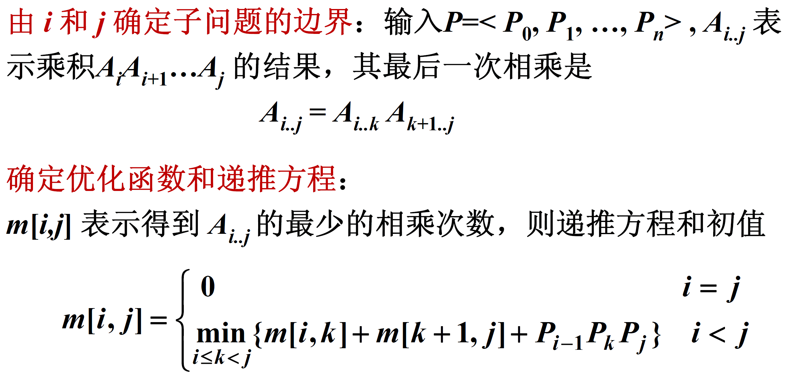
最优值的递归表示

Slide 26
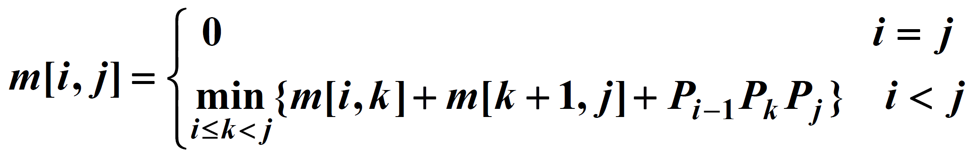
但是：直接用递归计算，子问题一定会大量地重复被计算
动态规划，把算好的存下来！

Slide 27
问题14：
计算次序应该如何安排？
如何自底向上？

Slide 28
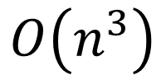
动态规划算法
问题15：
算法复杂度是多少？
$$O\left(n^{3}\right)$$
连乘矩阵的个数递增
连乘链起点
连乘链终点
扫描指定范围内所有子问题
小问题
表格
programming
记录最小值与实现点
Notes:
所有的2矩阵；
P：p0,…,pn,表示n个矩阵，其中pi，pj表示Mpi,pj;
m矩阵：m[i,j]表示第i个矩阵到第j个矩阵的最优标量计算数；
s矩阵：s[i,j]表示第i个矩阵到第j个矩阵的最优计算方案中的第一“刀”：对应的分割点；

Slide 29
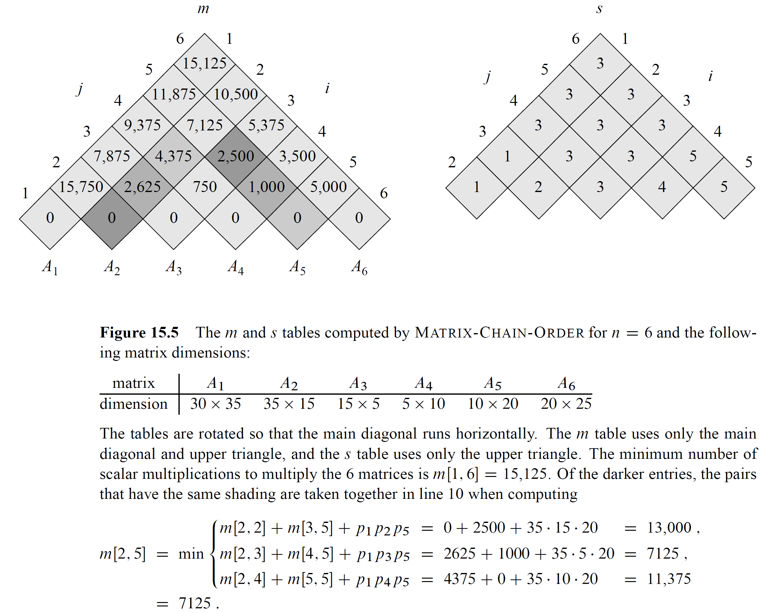

Slide 30
课后思考题：
动态规划有哪些设计要素？
什么样的问题适合动态规划？
动态规划和贪心算法的比较。

